Slide 2
Eventjes herhalen
Wat is een atoom?
Waaruit bestaat een atoom?
simulatie e/p
simulatie H

Slide 3
Voorbeelden van
atomen
moleculen
Na
Fe
C
Fe
H
F
O
Cl

Slide 4
Chemische bindingen
Metaal
Niet-metaal
+
+
Metaal
+
Niet-metaal

Slide 5
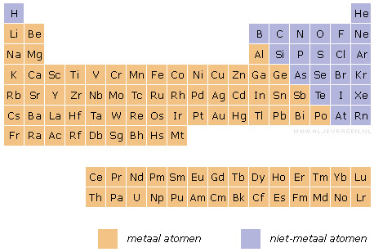

Slide 6
De Ionbinding
Hoe kunnen metalen en niet-metalen onderling de edelgasconfiguratie benaderen?

Slide 7
Opdracht legoblokjes
Je krijgt een aantal legoblokjes.
Zorg ervoor dat zoveel mogelijk leerlingen 8 blokjes hebben.

Slide 8
De Ionbinding
filmpje
1:
2:
3:
Niet-metalen + metalen
Elektronen worden afgestaan/opgenomen
Vaste stoffen vormen ionroosters

Slide 9
Chemische bindingen
Metaal
Niet-metaal
+
+
Metaal
+
Niet-metaal
Ion-binding
Elektronen worden afgestaan/opgenomen
Ionrooster

Slide 11
De atoombinding
Hoe kunnen niet-metalen onderling de edelgasconfiguratie benaderen?

Slide 12
Opdracht legoblokjes
Je krijgt een aantal legoblokjes.
Zorg ervoor dat IEDEREEN 8 blokjes hebben.

Slide 13
Eigenschappen atoombinding
filmpje
Niet-metaal + niet-metaal
Elektronen worden gemeenschappelijk gesteld
Vaste stoffen vormen molecuulroosters
1:
2:
3:

Slide 14
Chemische bindingen
Metaal
Niet-metaal
Volgende les
+
+
+
Atoombinding
Metaal
Niet-metaal
Elektronen worden gedeeld
Atoomrooster
Ion-binding
Elektronen worden afgestaan/opgenomen
Ionrooster

